Slide 1



We Love We Fight We are one in Christ
Indonesia Christian Cancer Community
Dibawah naungan
Yayasan Satu Visi Bagi Indonesia
Akte Yayasan No. AHU-0016149.AH.01.04.Tahun 2018

Slide 2

Indonesia Christian Cancer Community
We Love We Fight We are one in Christ
Kanker bukan akhir Segalanya
Hidup yang layak dihidupi adalah hidup yang sudah teruji
By Erika fanny

Slide 3
Indonesia Christian Cancer Community
We Love We Fight We are one in Christ
Daftar isi:
Mengenal IC3 …………….....……..
IC3 adalah sebuah Visi …………..
Founder IC3 ……………………….
IC3 berdiri …………………………
Visi IC3 …………………….……....
Misi IC3 ……………………..………
Doakan ……………………….…….
Dukungan anda …………….……...

Slide 4
Indonesia Christian Cancer Community
We Love We Fight We are one in Christ
Mengenal
IC3
Indonesia Christian Cancer Community
Berada dibawah Yayasan Satu Visi Bagi Indonesia
Terdaftar secara hukum di
Departemen Hukum dan Hak Asasi Manusia Republik Indonesia.
Akte pendirian: No. AHU-0016149.AH.01.04.Tahun 2018

Slide 5
Indonesia Christian Cancer Community
We Love We Fight We are one in Christ
IC3 adalah sebuah Visi
IC3 adalah sebuah Komunitas Kristen bagi
Penderita Kanker
Pejuang Kanker
Pendamping Kanker

Slide 6
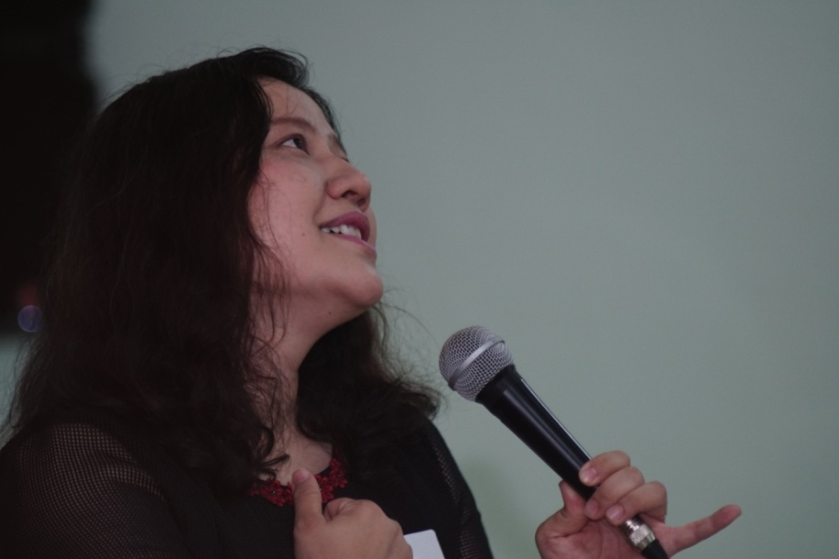
Indonesia Christian Cancer Community
We Love We Fight We are one in Christ
Pdt. Erika Fanny. M.Min
Pejuang Kanker, Penulis,
Pembicara inspirasi hidup
Founder IC3

Slide 7
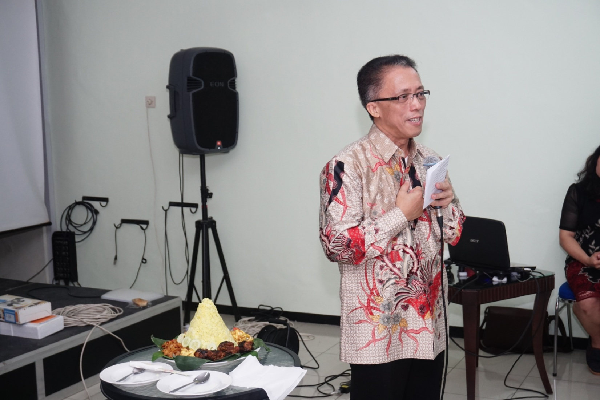
Indonesia Christian Cancer Community
We Love We Fight We are one in Christ
Pdt. Arianto. S.E, S.Th, M.Min
Pendamping Pejuang Kanker, Penulis, Konselor Kristen
Founder IC3

Slide 8
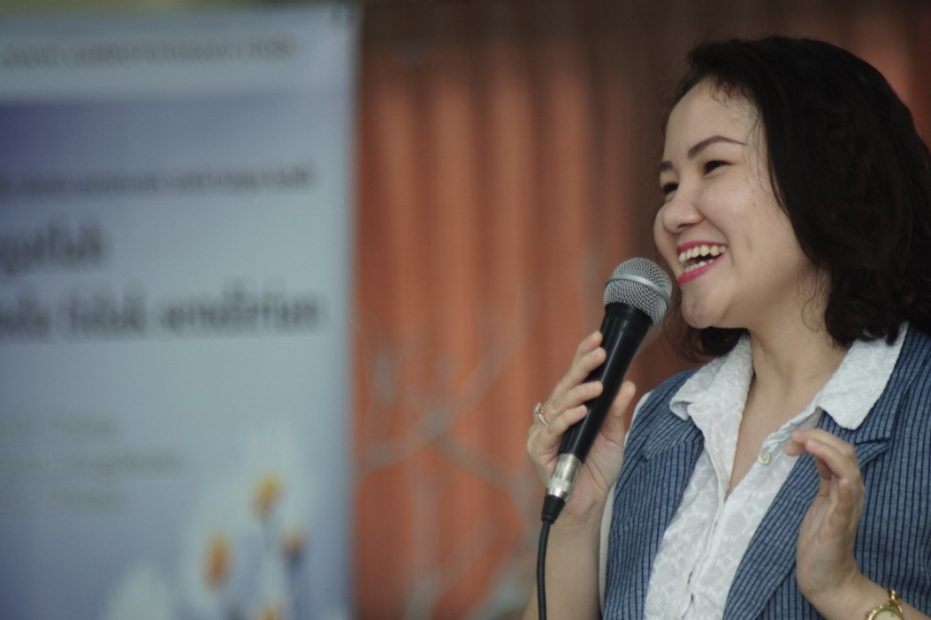
Indonesia Christian Cancer Community
We Love We Fight We are one in Christ
Almh. Ev. Meriana Rungkat. S.Th
Pejuang Kanker, Penulis
Founder IC3

Slide 9
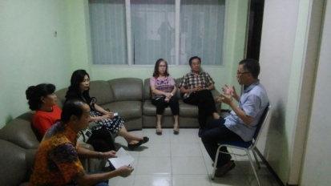
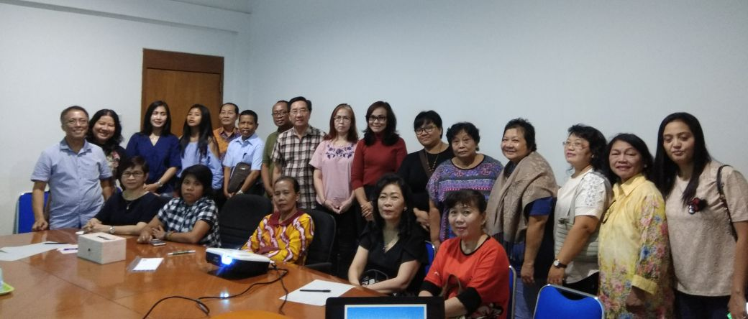
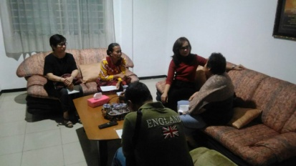
Indonesia Christian Cancer Community
We Love We Fight We are one in Christ
IC3 berdiri pertama kali pada tahun 2017 di Surabaya, Jawa Timur

Slide 10
Indonesia Christian Cancer Community
We Love We Fight We are one in Christ
Visi IC3
Membawa satu persatu pejuang kanker dan pendampingnya untuk mengenal Tuhan dengan benar serta mempersiapkan menuju sebuah kekekalan

Slide 11
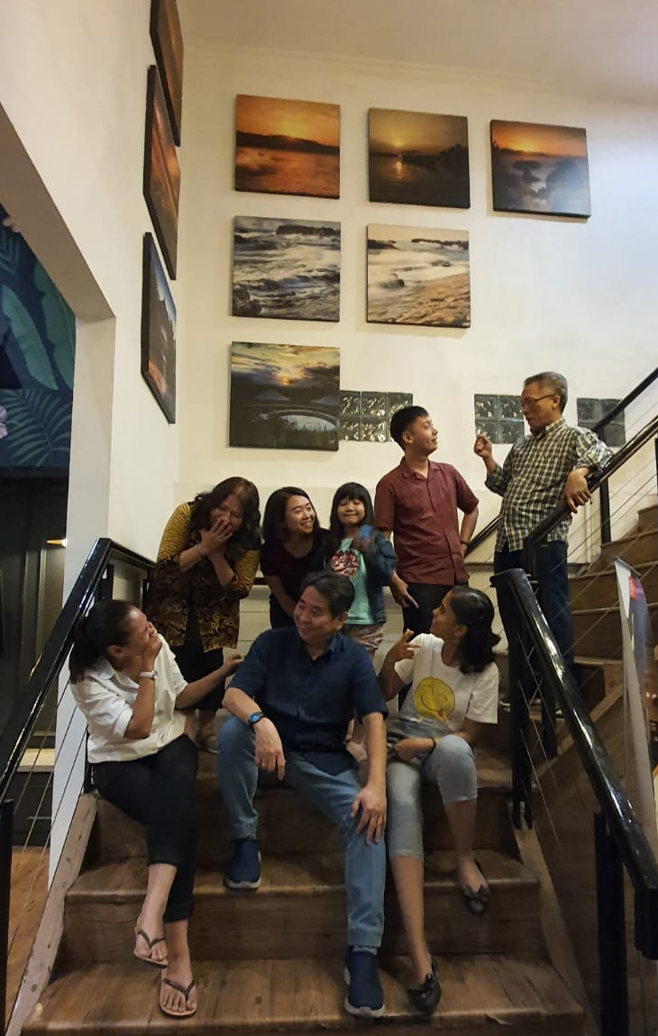
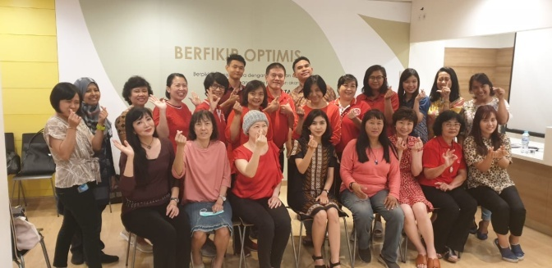
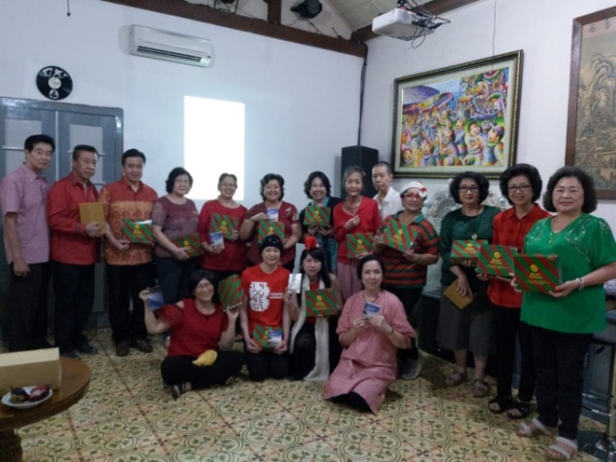
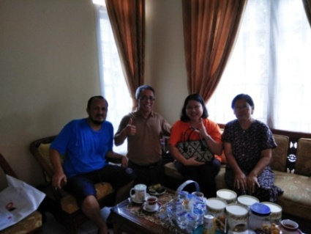
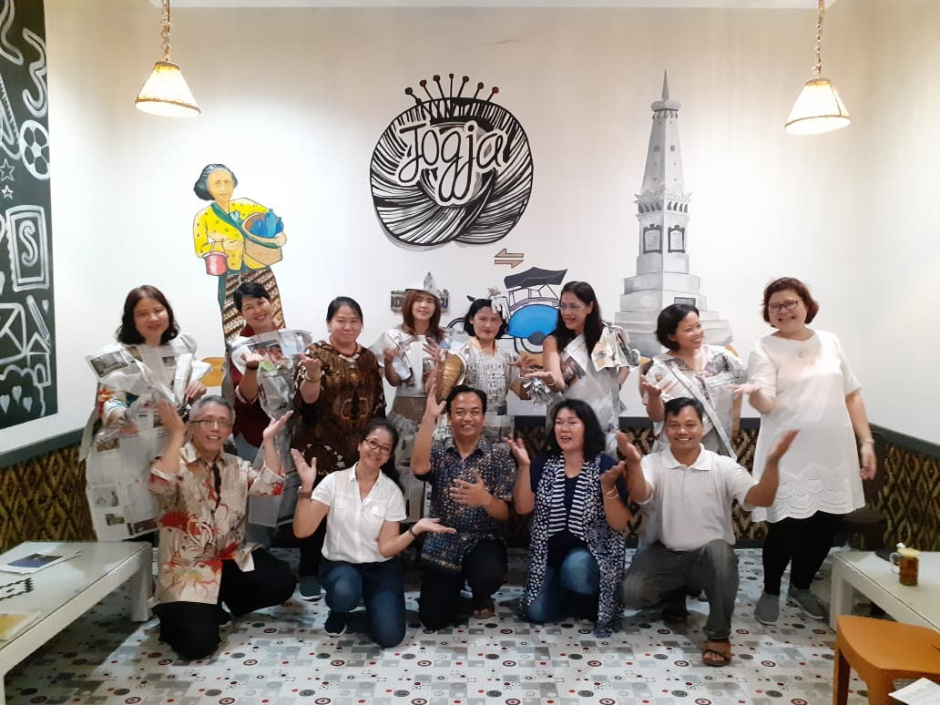
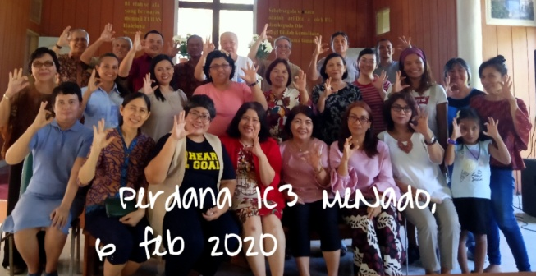
Indonesia Christian Cancer Community
We Love We Fight We are one in Christ
Misi IC3
1. Menciptakan dan membentuk komunitas pejuang kanker Kristen dan pendampingnya yang sehati dan bertumbuh dalam Tuhan
IC3 Surabaya
IC3 Semarang
IC3 Pontianak
IC3 Jakarta
IC3 Manado
IC3 Yogyakarta

Slide 12
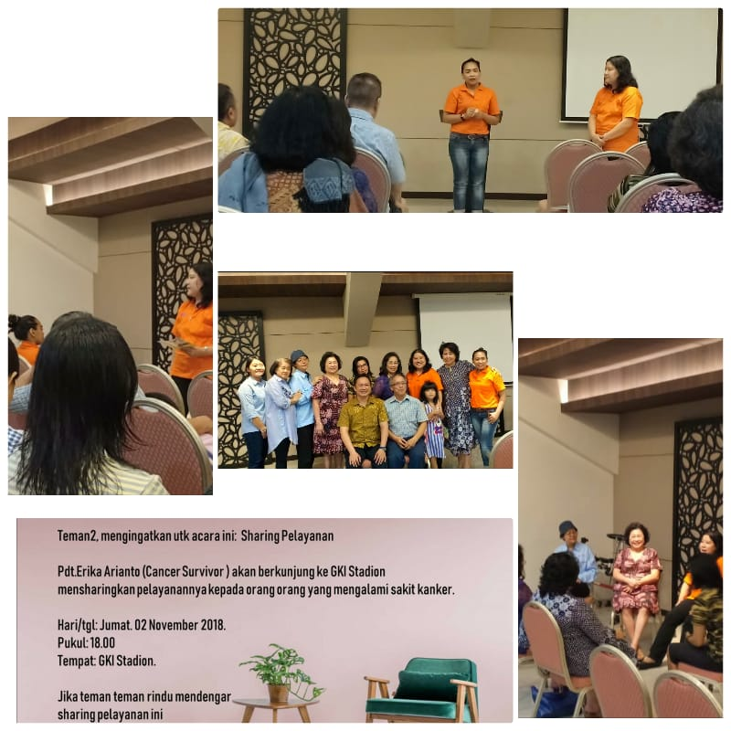
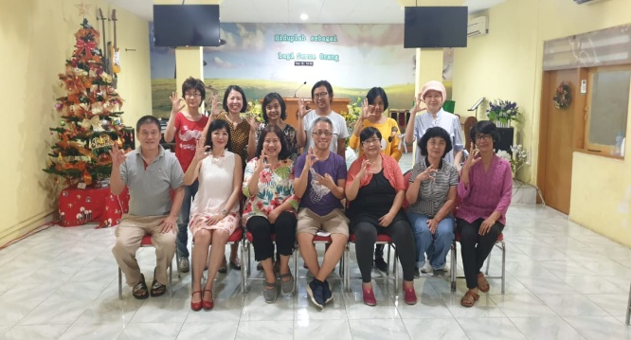
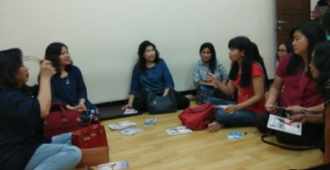
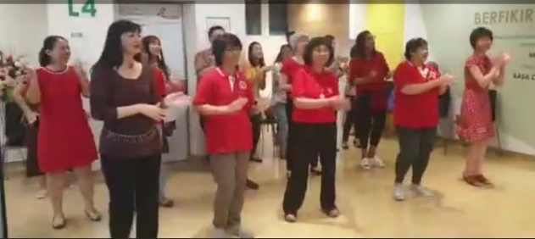
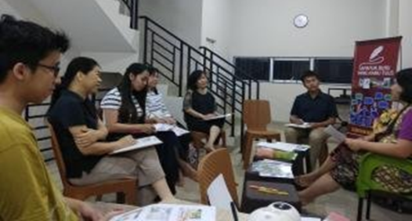
Indonesia Christian Cancer Community
We Love We Fight We are one in Christ
Misi IC3
2. Melatih kembali kepercayaan diri para pejuang kanker dan pendampingnya untuk melihat hidup ini adalah privilege (hak istimewa) dari Tuhan
Tampil membagikan kesaksian hidup mereka
Vocal Group IC3 Surabaya
Sesi tanya jawab
Vocal Group IC3 Sby tampil di hari kanker yang diadakan di AHCC.
Kelas menulis buku

Slide 13
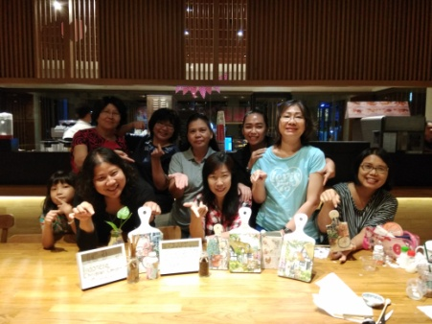
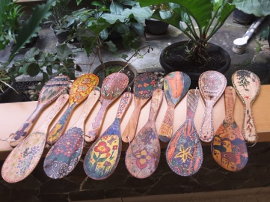
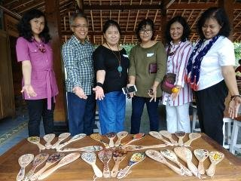
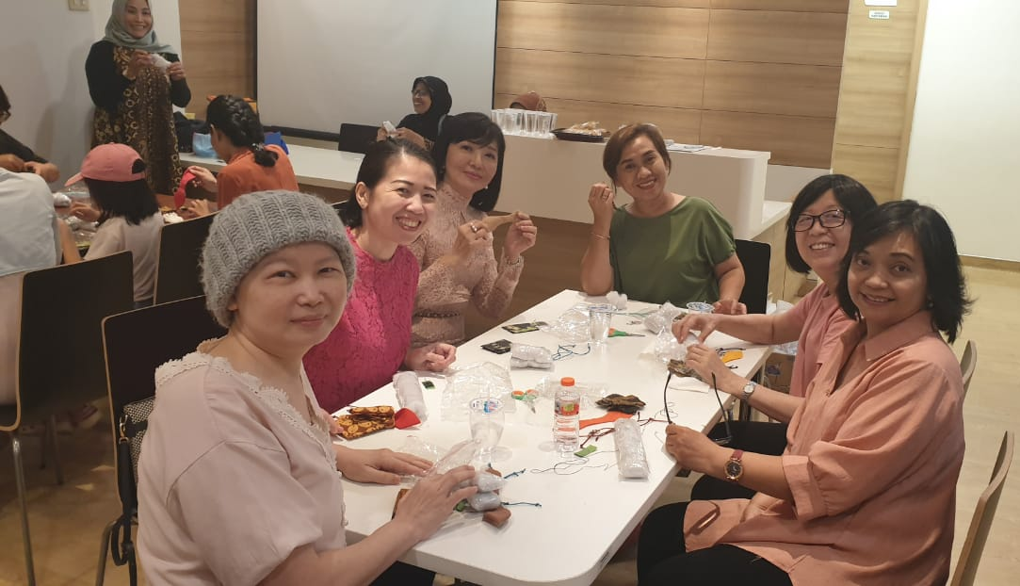
Indonesia Christian Cancer Community
We Love We Fight We are one in Christ
Karya-karya dari para pejuang Kanker dan Pemdampingnya

Slide 14
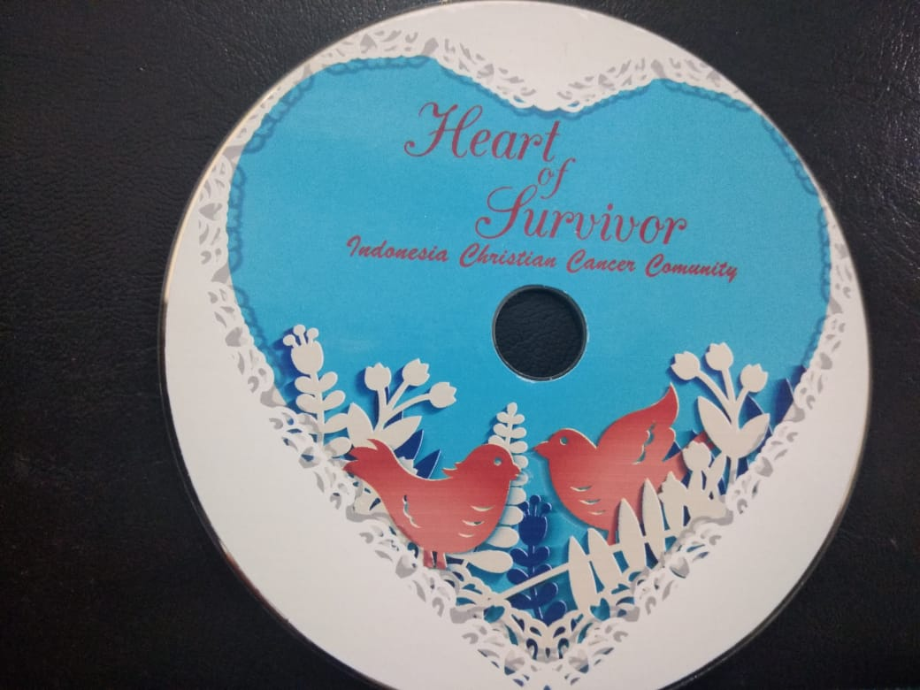



Indonesia Christian Cancer Community
We Love We Fight We are one in Christ
Buku-buku berkualitas dan menjadi legacy iman dari karya Para Pejuang kanker dan Pendampingnya
Kesaksian puji-pujian
Syair ditulis oleh para Pejuang kanker dan dinyanyikan dengan suara yang dari hati
Mutiara-Mutiara iman yang sangat berharga bertebaran di dalam tulisan-tulisan para pejuang kanker dan pendampingnya

Slide 15
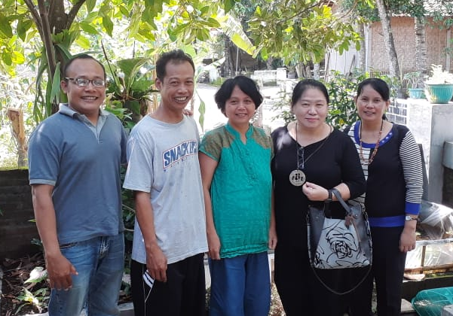
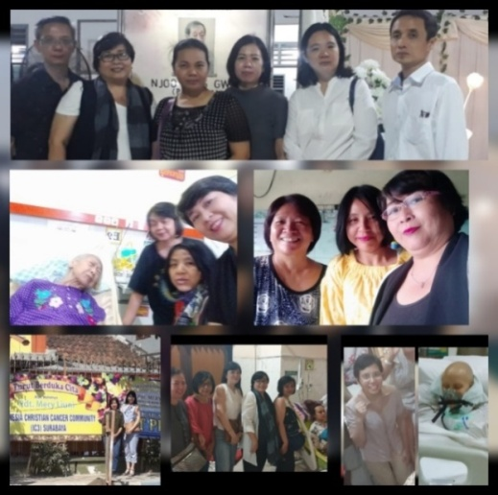
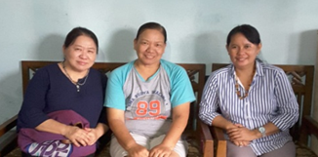
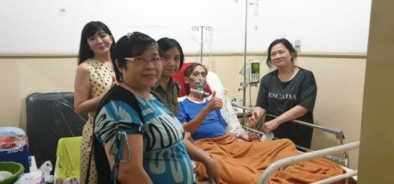
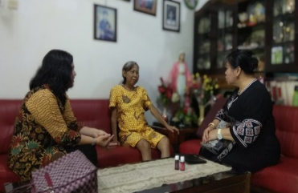
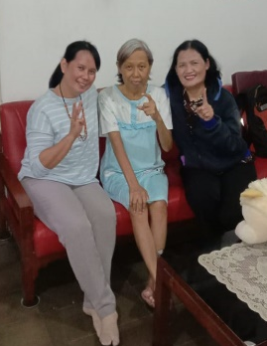
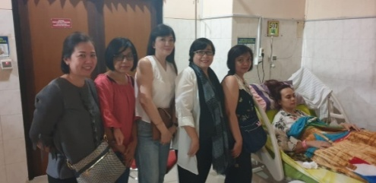
Indonesia Christian Cancer Community
We Love We Fight We are one in Christ
Misi IC3
3. Sebagai mitra gereja dalam pelayanan pastoral khusus ini
serta mengembalikan mereka kembali ke gerejanya untuk dapat menjadi berkat didalamnya
Mereka yang mengalami kasih dan anugerah Tuhan Yesus, mereka pergi untuk menghibur, menguatkan, … dan membawa pengharapan kekal di dalam Yesus Kristus

Slide 16
Indonesia Christian Cancer Community
We Love We Fight We are one in Christ

Slide 17
Indonesia Christian Cancer Community
We Love We Fight We are one in Christ

Slide 18
Indonesia Christian Cancer Community
We Love We Fight We are one in Christ

Slide 19
Indonesia Christian Cancer Community
We Love We Fight We are one in Christ

Slide 20
Indonesia Christian Cancer Community
We Love We Fight We are one in Christ

